Slide 1
Ultrageluid, Electromyografie en 3d kinematica bij lage rugklachten?
Remko Soer, PhD associate lector technology for H&W
Research coordinator UMCG Pain Center
Notes:
Ik ben fysiotherapeut geweest in de revalidatie van patienten met chronische pijn. De nadruk lag daar vooral op het leren omgaan met klachten. Behandelingen waren vaak gebaseerd op Acceptance and commitment therapy of cognitief gedragsmatig van aard. Er was geen ruimte voor bio.

Slide 2
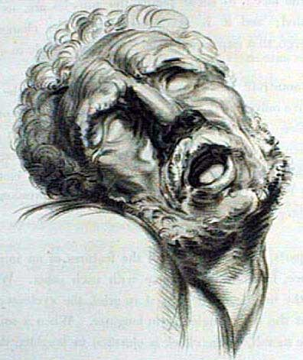
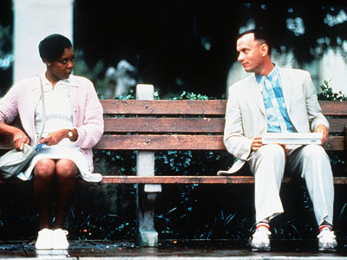
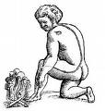
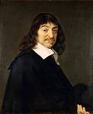
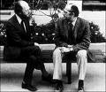
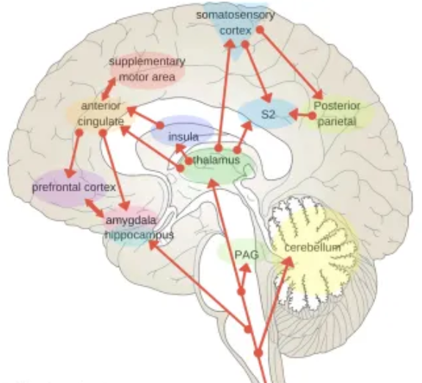
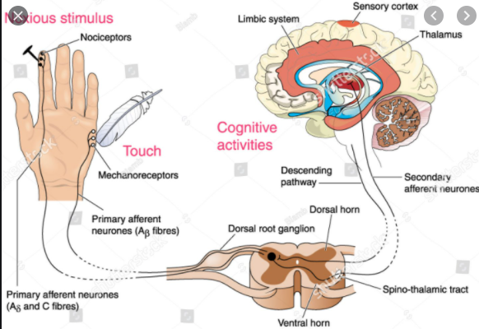
“Pain is an unpleasant sensory and emotional experience associated with, or resembling that, associating with actual or potential tissue damage” (IASP 2020)
Deconditioning in workers with chronic musculoskeletal pain; does work matter?
1596 - 1650
Life is like a box of chocolates…..
1965
Derived from phsyiogrip, 2020
Prichep et al., 2017
Notes:
Well, that having said…

Slide 3
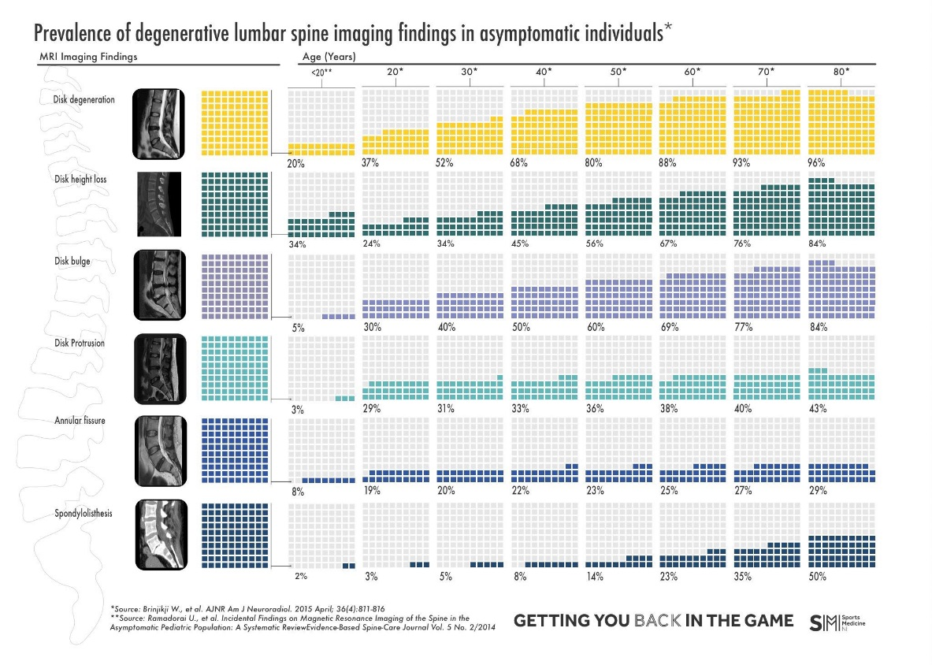
Notes:
Om het nog wat complexer te maken, dit zijn resultaten van scans van asymptomatische individuen.

Slide 4
Samengevat
Pijn is complex, veel voorkomend, ‘slechts’ een emotie met wat sensoriek, multifactorieel, eigenlijk niet te behandelen, niet eens meer op 1 plek aanwezig, maar een systeemprobleem (denk aan CS) EN technologie (scans) draagt bij aan somatisatie en zijn duur!
Hoofdvraag
is er nog plek voor BIO in een biopsychosociaal model voor lagerugpijn?
Zo nee, waarom hebben we dan MMR of MMS?
Notes:
Kortom, ik begin met 5-0 achterstand.
Er zijn wat clinical prediction rules, maar die zijn dan weer onvoldoende naar andere contexten generaliseerbaar.
Daarnaast, willen we die bb van een CPR wel openen? Als het werkt, dan werkt het, toch?
+ er is zoveel literatuur over de meerwaarde van zowel bio als de absence of evidence. Wat moet ik kiezen, waarom is het zo tegenstrijdig?

Slide 5
STEADY: Sustained Technology for the Evaluation of lumbar Atrophy and DYsfunction
Vraagstelling: Wat is de meerwaarde van technologie voor diagnostiek van functie en morfologie bij lage rugpijn?
Validatie van meetinstrumenten: ultrageluid, elektromyografie en 3d-kinematica
Case control studie (3-groepen; acute LRP, chronisch LRP, pijnvrij)
Promovendus: A. Hofste
Promotoren: Prof. dr. H.H. Hermens, Prof. dr. A.P. Wolff
Copromotoren: dr. R.Soer
dr. F.G.J. Oosterveld
Expert: em. prof. dr. G.J. Groen

Slide 6
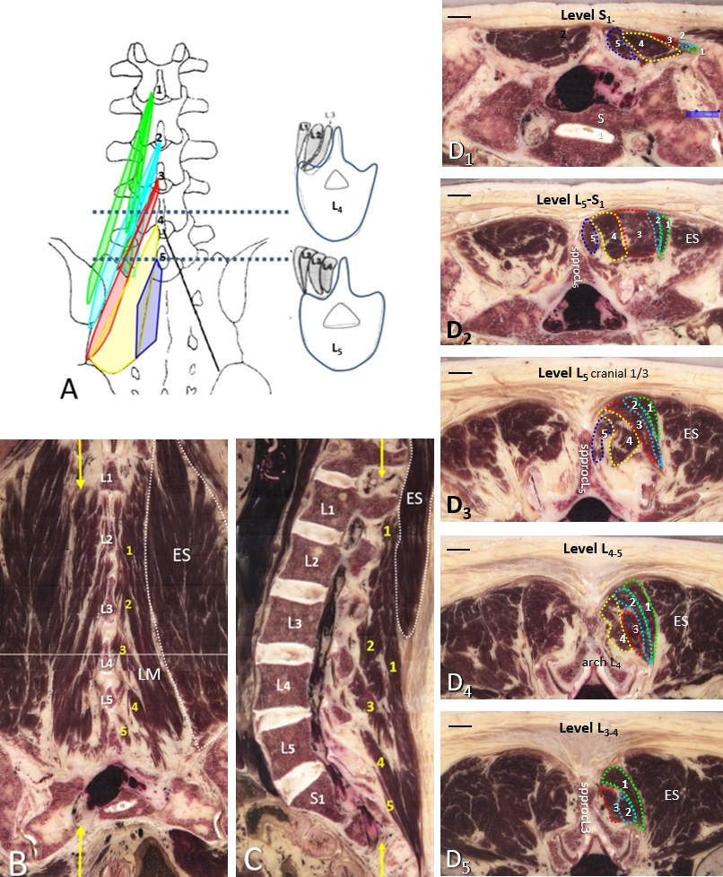
Morfologie (1)
Echo versus 3d-wervelkolom?

Slide 7
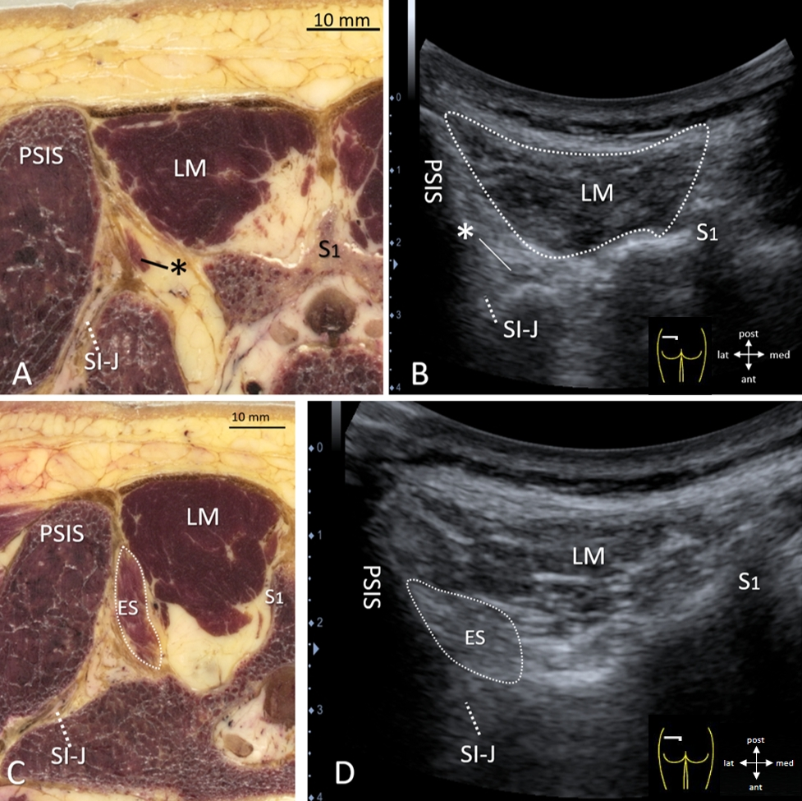

Slide 8
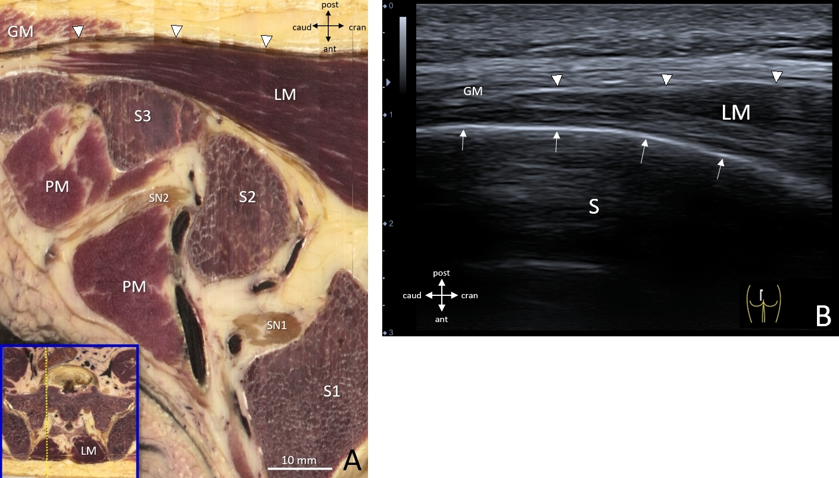
Paramediane saggitale doorsnede

Slide 9
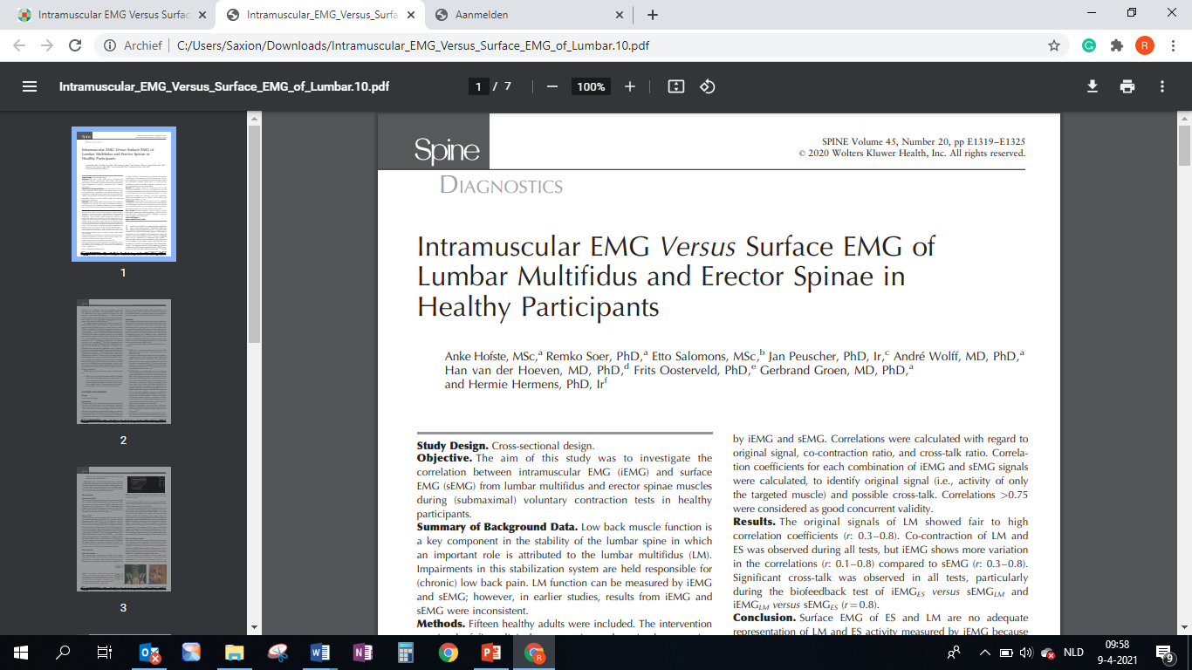
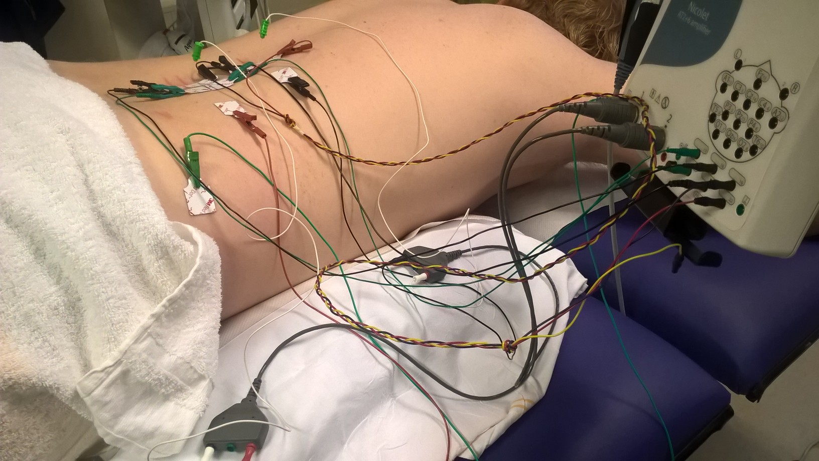

Slide 10
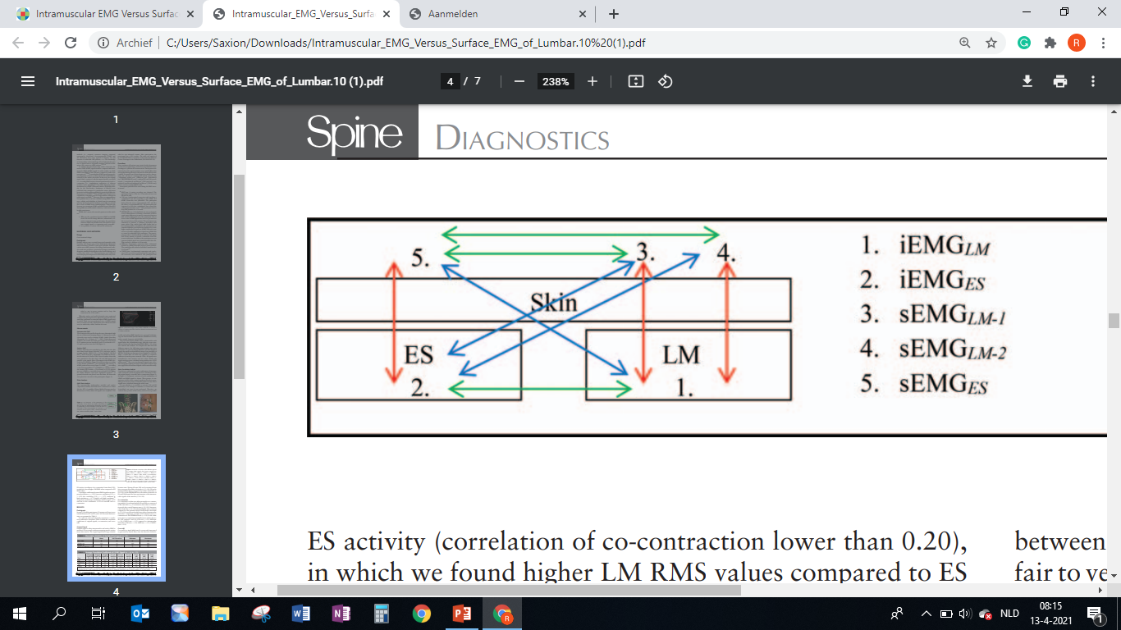
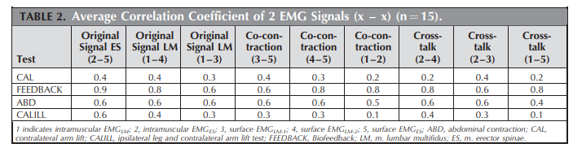
Functie (2): Spiergebruik. Kunnen we met oppervlakte electroden spieractiviteit van de lumbale multifidus meten en onderscheiden van de erector spinae?

Slide 11
Conclusie
Er is sprake van cross talk tussen iEMG en sEMG
Er is sprake van co-contractie
Er is sprake van matig tot hoge correlaties
We kunnen sEMG niet inzetten om functie van afzonderlijke lage rugspieren in kaart te brengen.

Slide 12
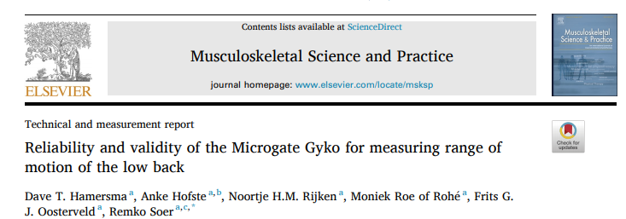
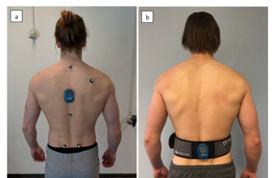
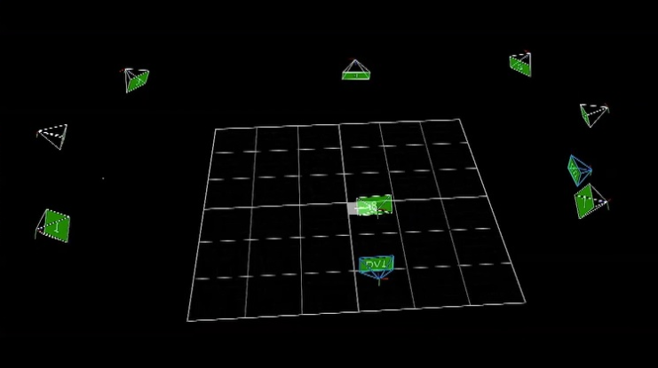
Functie (3): Range of Motion
Validiteit en betrouwbaarheid van een 3d bewegingssensor

Slide 13
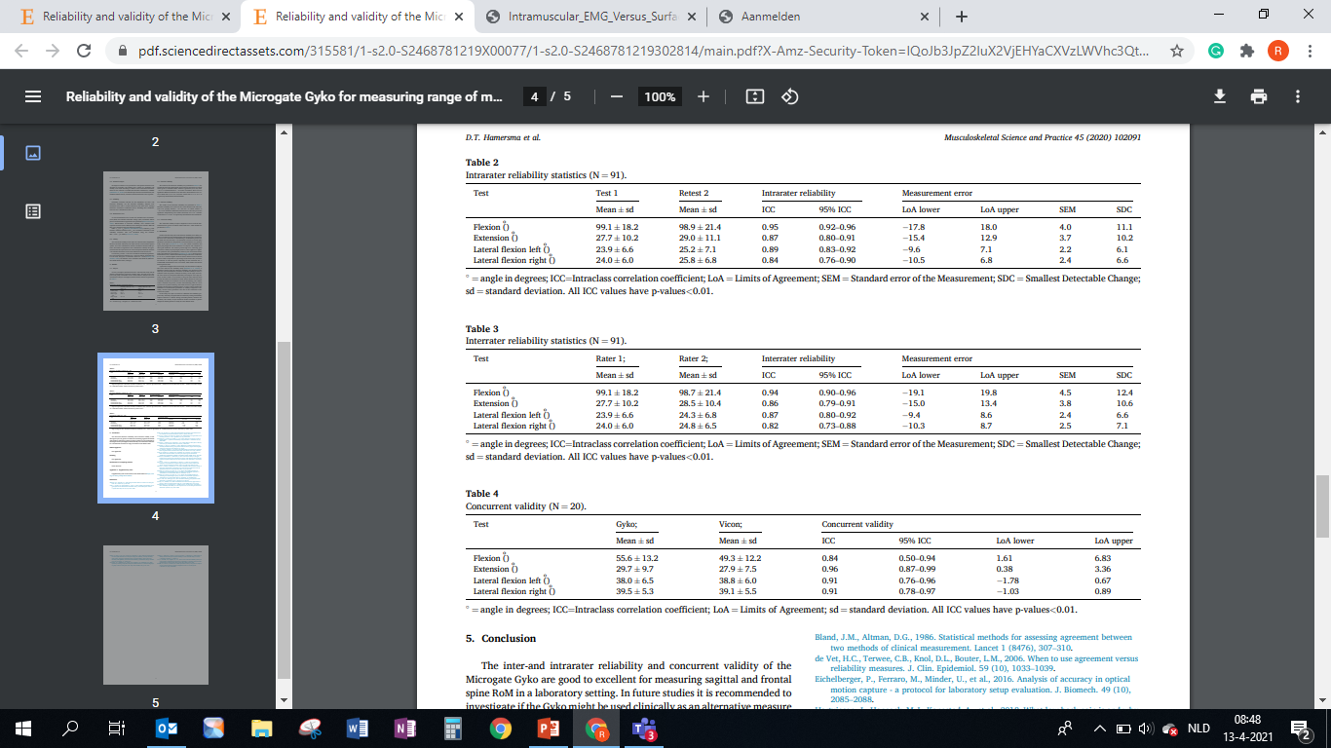

Conclusie
Inter- intrarater betrouwbaarheid en concurrente validiteit zijn zeer goed.

Slide 14
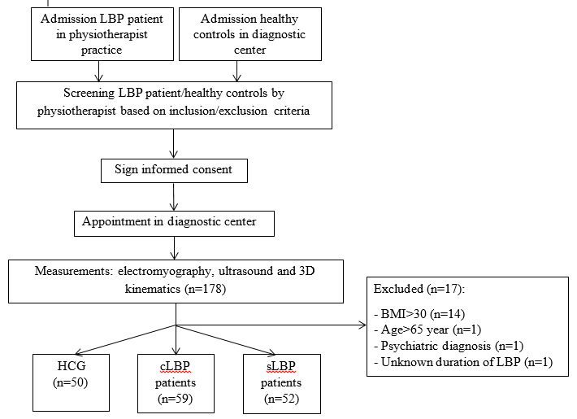
2. Verschillen patiënten met chronische pijn, van subacute pijn en pijnvrij?
Case control study (N=161)

Slide 15
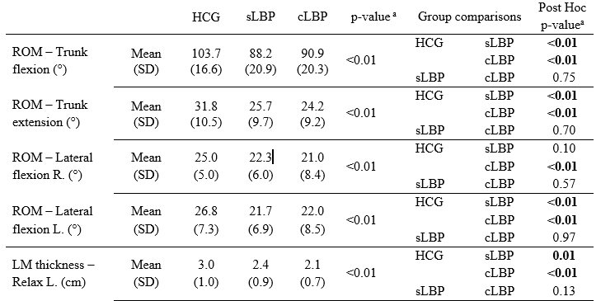
Range of Motion en multifidus dikte

Slide 16
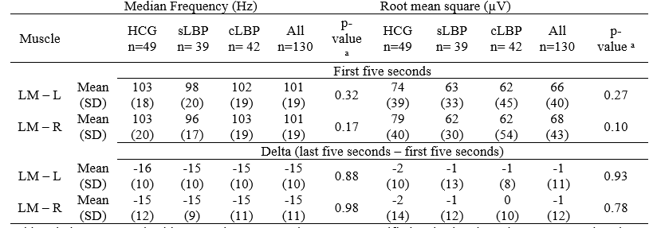
EMG voor vermoeidheid en amplitude

Slide 17
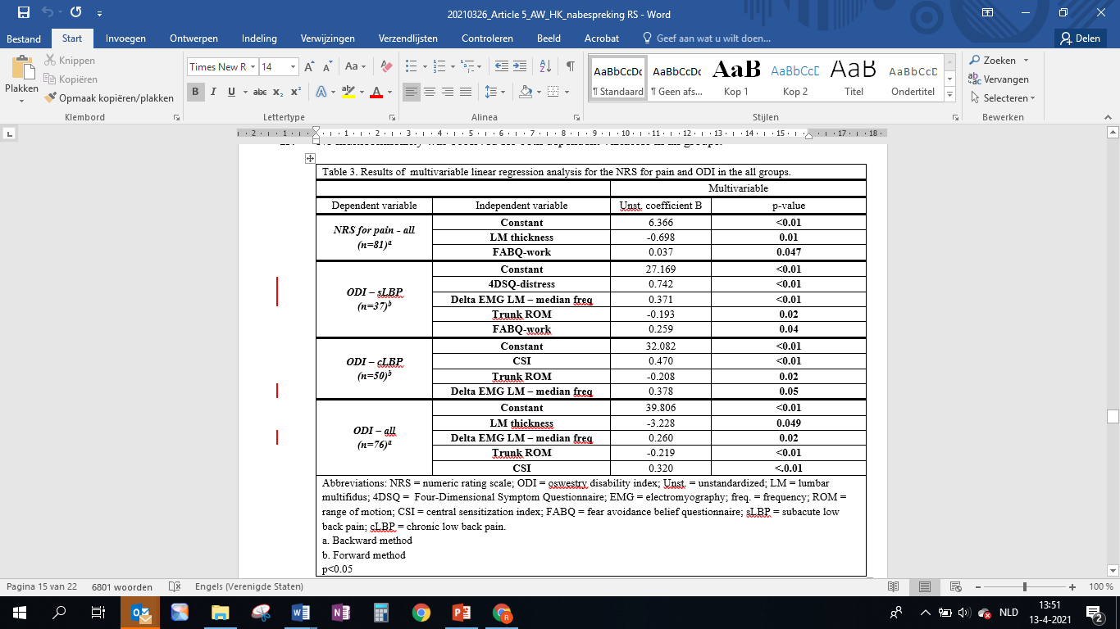
Conclusie
Met technologie kunnen we functie en morfologie beter in kaart brengen.
Er zijn verschillen waarneembaar in functie en morfologie tussen groepen met en zonder LRP
Is er nog plek voor Bio in het Biopsychosociaal model?

Slide 18
Zolang er plek is voor BIO is er plek voor een MMR!
Napraten?
r.soer@saxion.nl

